Slide 1
Projet Enigma
2014-2015
Naïm Kissi
Robin Trouve
Marianna De Lima

Slide 2
Plan
Enigma: Machine de cryptage
Les rotors
Le plugboard
Le réflecteur
Enigma: Simulation informatique
Organisation du projet
Logique de fonctionnement
Difficultés et solutions retenues

Slide 3
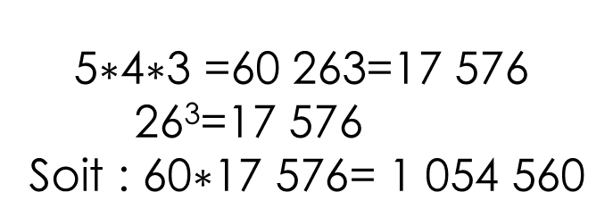
Les rotors
● Au nombre de trois parmis 5
● Forme cylindrique et fixé sur un axe où ils peuvent tourner
● Forme cylindrique et fixé sur un axe où ils peuvent tourner
● Une lettre ne sera pas cryptée deux fois par la même lettre
Nombre de possibilités:
$$\text{5∗4∗3 =60 263=17 576 }$$
26³=17 576
$$\text{Soit}\text{ : 60∗17 576= 1 054 560}$$

Slide 4
Fonctionnement Rotors
● « A » cryptée en B
● Les rotors tournent: sorties/entrées décalées

Slide 5
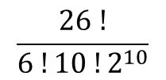

Le Plugboard
● Tableau de connexion situé devant la machine
● Permet de permuter deux lettres entre elles
● Il offre le plus de possibilité de cryptage
Nombre de possibilités du plugboard:
Nombre de possibilités totale:
$$\frac{26 !}{6 !10 !2^{10}}$$
$$150 738 274 937 250∗1 054 560$$
$=$158 962 555 217 826 360 000
= 150 738 274 937 250

Slide 6
Fonctionnement Plugboard
● Le plugboard échange les lettres « A » et « B »

Slide 7
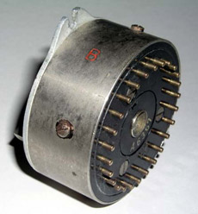
Le réflecteur
● Rend le cryptage réversible
● Plus besoin d’avoir une machine pour crypter et une autre pour décrypter
● « A » cryptée en « B » alors « B » sera décryptée en « A »
● Empêche alors toute lettre d’être cryptée par elle-même
● Ne rajoute pas de possibilités de cryptage

Slide 8
Fonctionnement Réflecteur
chemin aller
chemin retour
● Le réflecteur fait une ultime permutation
● « A » cryptée en « C »
● « C » décryptée en « A »

Slide 9


Organisation du projet
● Compréhension du sujet et du fonctionnement d’Enigma
● Mise en accord sur les différents outils (Java, MVC)
● Création du diagramme de Gantt
● Conception UML
● Répartition des tâches:
- Model : cœur de l’application
- View : interface utilisateur
- Controller : verification des données saisies

Slide 10
Logique de fonctionnement
● Rotors = tableaux d’entrées/sorties

Slide 11
Difficultés rencontrées et solutions retenues
Difficultés | Solutions
Complexité algorithmique: Temps de calcul | Création de tableaux « miroirs »
Interface graphique: Non responsive (adaptative) | Création interface v2.0 avec Java FX et Scene Builder
Méthode « Decrypter » Décryptage long et coûteux | Création d’une classe à part. - méthode de décryptage naïve - Méthode basée sur indice de coïncidence

Slide 12
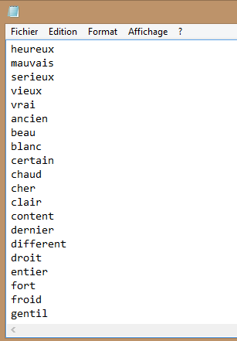
Dictionnaire
● Dictionnaire : fichier texte de 600 mots les plus courant
● Crypte chaque mot 46³
●Cherche dans la chaine cryptée une correspondance
● Avantages: traite aussi bien un texte long que court
● Limites: très coûteux en temps pour trouver la position des rotors.
Au plus: 46³ * nombre de mots possibles

Slide 13
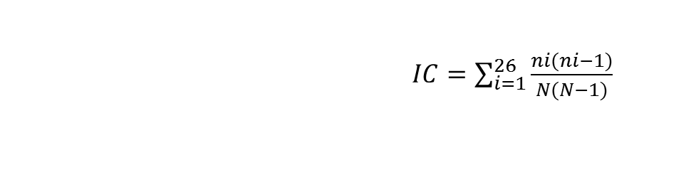
Indice de coïncidence
● Calcul la probabilité d’apparition de chaque lettre (alphabet de 26 lettres « a » à « z »)
● Détermine le langage utilisé grâce aux indices de référence (0,072 pour le français)
● Détermine si c’est une substitution poly-alphabétique ou mono-alphabétique
Formule mathématique:
$IC=\sum_{i=1}^{26}{\frac{ni(ni−1)}{N(N−1)}}$
● Décryptage du texte 46³ fois
● Calcul de l’indice de coïncidence pour chaque décryptage
● On garde le texte décrypté où l’indice est le plus proche de 0,072
● Avantages: très efficace et calcul au plus 46³ pour trouver la position des rotors. Possibilité de trouver les branchements dans le plugboard de manière moins coûteuse.
● Limites: Indice pas ou peu fiable sur les textes courts.

Slide 14
Bilan
Nouvelles connaissances en cryptographie
Fort intérêt pour la cryptanalyse
Application de nos connaissances en informatique et en gestion de projet
Envie de continuer le projet

